Slide 1
3-Katmanlı (3-tier) Mimariler ve
J2EE Ortamı Tanıtımı
436 SUNUCU YAZILIM TEKNOLOJİLERİ
2015-2016 Bahar Dönemi
Ege Üniversitesi
Bilgisayar Mühendisliği Bölümü
Doç. Dr. R. Cenk Erdur / Şubat, 2016.

Slide 2
KISIM-I
3-Katmanlı Mimariler
(3-Tier Architectures)
Doç. Dr. R. Cenk Erdur / Şubat, 2016.

Slide 3
2-Katmanlı Mimariler -1
Klasik istemci sunucu uygulamalar iki-katmanlı (two-tier) mimarilerdir. Uygulama (iş mantığı) tümüyle istemci bilgisayarda bulunurken, veritabanı sunucu bilgisayar üzerinde bulunmaktadır.
İki-katmanlı mimarinin başlıca dezavantajları:
  İstemcide performans sorunu.
  Bakım sorunu.
Doç. Dr. R. Cenk Erdur / Şubat, 2016.

Slide 4
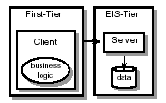
2-Katmanlı Mimariler -2
Doç. Dr. R. Cenk Erdur / Şubat, 2016.

Slide 5
3-Katmanlı Mimariler -1
3-katmanlı (3-tier) mimarilerde, uygulama üç ayrı katmana ayrılmıştır.
  Sunum katmanı: Kullanıcı arayüzünü sağlar.
  Orta katman: Uygulama mantığını içermektedir.
  Veri katmanı: Uygulamanın gereksinim duyduğu veriyi içermektedir. Bu veri, çeşitli veritabanlarında (ilişkisel/nesneye dayalı) olabileceği gibi, XML, RDF, ontoloji dosyalarında veya dizin servislerinde de olabilmektedir.
Doç. Dr. R. Cenk Erdur / Şubat, 2016.

Slide 6
3-Katmanlı Mimariler -2
Üç-katmanlı mimariler, ölçeklenebilirlik (scalability) ve yeniden kullanılabilirlik (reusability) kavramları göz önüne alınarak daha esnek bir biçimde geliştirilebilir.
Üç-katmanlı mimarilerde, orta katmanın tek bir uygulama yerine, bir çok iş nesnesinden (business object) oluşacak biçimde tasarlanması, ölçeklenebilirlik ve yeniden kullanımı sağlamaktadır.
Doç. Dr. R. Cenk Erdur / Şubat, 2016.

Slide 7
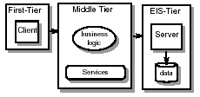
3-Katmanlı Mimariler -3
Doç. Dr. R. Cenk Erdur / Şubat, 2016.

Slide 8
Klasik Web Uygulama Mimarisi -1
Klasik Web uygulama mimarisi, 3-katmanlı mimariye uyumludur.
Birinci katman, ‘Web Browser’ dan oluşmaktadır.
‘Web Server’ da birinci katmanda düşünülmektedir. Sunucuda çalıştırılan programlar ikinci katmanı oluşturmaktadır.
Üçüncü katman, veriyi içermektedir.
Doç. Dr. R. Cenk Erdur / Şubat, 2016.

Slide 9

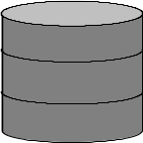
Klasik Web Uygulama Mimarisi -2
W
e
b
S
e
r
v
e
r
İşletim Ortamı
Web Browser
Request
Tier-2
Sunucu
Program
Response
Veriler
Tier-3
Tier-1
Doç. Dr. R. Cenk Erdur / Şubat, 2016.

Slide 10
Klasik Web Uygulama Mimarisinde İşleyiş
1. Veri kullanıcıdan alınır ve ‘Web Server’a istek gönderilir. (HTML formları ile alınan verilerin, “HTTP request” olarak iletilmesi)
2. ‘Web Server’, sunucu tarafta ilgili programı çalıştırır.
3. ‘Web Server’, ‘Browser’ da gösterilecek sonuç verileri hazırlar ve döndürür. (Sonucun “HTTP response” olarak iletilmesi)
4. ‘Browser’ veriyi gösterir.
Doç. Dr. R. Cenk Erdur / Şubat, 2016.

Slide 11
Kısım-II
J2EE Ortamı Tanıtımı
Doç. Dr. R. Cenk Erdur / Şubat, 2016.

Slide 12
J2EE Ortamı -1
J2EE, çok-katmanlı (multi-tiered) dağıtık kurumsal uygulamalar geliştirmeye yönelik olarak tanımlanmış spesifikasyonlar bütünüdür.
Bu spesifikasyonlar; J2EE kurumsal sistemi içinde gerekli bileşenler ile servis sunumu ve erişimi için gerekli teknolojilerden, geliştirme sürecindeki rollere kadar geniş bir perspektifte standartları tanımlar.
Doç. Dr. R. Cenk Erdur / Şubat, 2016.
Notes:
Değişik vendorlar, bu J2EE spesifikasyonlarına uyumlu araçlar, ortamlar, uygulama
Sunucuları gerçekleştirip, piyasaya vermektedir.

Slide 13
J2EE Ortamı -2
Tarihsel Gelişim:
  J2EE 1.2 (Servlet, JSP, EJB, JMS, RMI-IIOP)
  J2EE 1.3 (EJB Container Managed Persistance, Java Connector Architecture)
  J2EE 1.4 (Web Servisleri vurgusu)
  Java EE 5 (Geliştirim kolaylığı vurgusu)
  Java EE 6 (EJB Lite, Profiller, Restfull web servisleri,…)
  Java EE 7 (Dokümantasyon Yayın Tarihi: 2013, 2014)
    http://docs.oracle.com/javaee/
Doç. Dr. R. Cenk Erdur / Şubat, 2016.
Notes:
Değişik vendorlar, bu J2EE spesifikasyonlarına uyumlu araçlar, ortamlar, uygulama
Sunucuları gerçekleştirip, piyasaya vermektedir.

Slide 14
J2EE Ortamı -3
J2EE, çok-katmanlı yapıdadır:
  İstemci Katmanı (Client tier)
  Web Katmanı (Web tier)
  İş Katmanı (Business tier)
  Kurumsal Bilgi Sistemi Katmanı (Enterprise Information System - EIS tier)
Doç. Dr. R. Cenk Erdur / Şubat, 2016.
Notes:
Fiziki olarak 3 makinede olabilir. Veya, EIS basit bir veritabanı ise 2 makine olabilir.

Slide 15
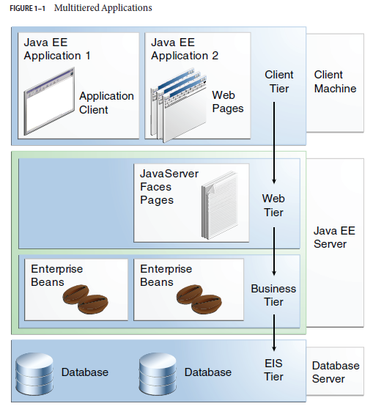
J2EE Ortamı -4
(The Java EE6 Tutorial 6, Oracle, (2010), Sayfa:33).
Doç. Dr. R. Cenk Erdur / Şubat, 2016.
Notes:
Fiziki olarak 3 makinede olabilir. Veya, EIS basit bir veritabanı ise 2 makine olabilir.
Diğer bileşenler client,ejb gibi ileride anlatılıyor.

Slide 16
J2EE İstemci Katmanı Bileşenleri -1
“Thin” client: iş mantığı, veritabanı erişimi içermez; bunları sunucu taraftaki bileşenlere bırakır.
  Web katmanından gelen HTML tarayıcıda gösterilir.
  İstemci uygulama; Swing/AWT veya komut satırı tabanlı arayüz içerebilir. İş katmanındaki nesnelere doğrudan erişebileceği gibi, HTTP bağlantısı açıp Web katmanındaki bir bileşen ile de konuşabilir.
Doç. Dr. R. Cenk Erdur / Şubat, 2016.

Slide 17
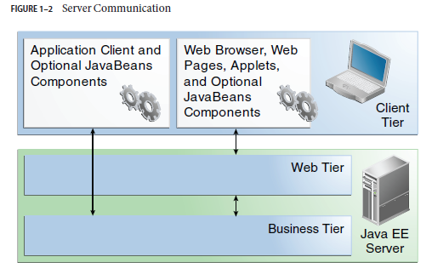
J2EE İstemci Katmanı Bileşenleri -2
(The Java EE6 Tutorial 6, Oracle, (2010), Sayfa:36).
Doç. Dr. R. Cenk Erdur / Şubat, 2016.

Slide 18
J2EE WEB Katmanı Bileşenleri -1
İstekleri dinamik olarak ele alan ve “response” oluşturan Java Servlet bileşenleri veya otomatik olarak Servlet’e dönüşen JSP sayfalarıdır.
Doç. Dr. R. Cenk Erdur / Şubat, 2016.

Slide 19
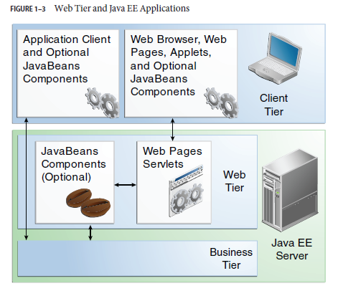
J2EE WEB Katmanı Bileşenleri -2
(The Java EE6 Tutorial 6, Oracle, (2010), Sayfa:37).
Doç. Dr. R. Cenk Erdur / Şubat, 2016.

Slide 20
J2EE İş Katmanı Bileşenleri -1
  İş bileşenleri, belli bir uygulama alanına yönelik olup EJB bileşenleri tarafından gerçekleştirilir.
  İki EJB türü:
    Session Bean
    Message Driven Bean
    Not: Java EE 5 sürümünden sonra Entity Bean yerini Java Persistance API almıştır.)
Doç. Dr. R. Cenk Erdur / Şubat, 2016.

Slide 21
J2EE İş Katmanı Bileşenleri -2
There are two kinds of enterprise beans: session beans and message-driven beans.
  A session bean represents a transient conversation with a client. When the client finishes executing, the session bean and its data are gone.
  A message-driven bean combines features of a session bean and a message listener, allowing a business component to receive messages asynchronously. Commonly, these are JavaMessage Service (JMS) messages.
In Java EE 5, entity beans have been replaced by Java persistence API entities. An entity represents persistent data stored in one row of a database table. If the client terminates, or if the server shuts down, the persistence manager ensures that the entity data is saved.
(Java EE 5 Tutorial’dan alınmıştır.)
Doç. Dr. R. Cenk Erdur / Şubat, 2016.

Slide 22
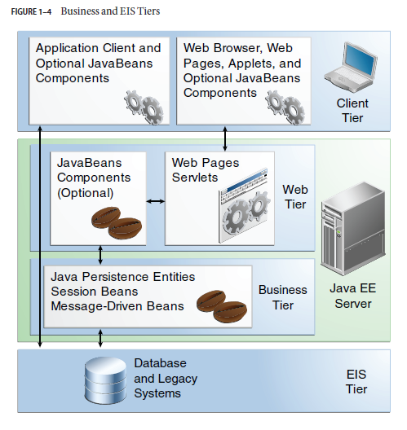
J2EE İş Katmanı Bileşenleri -3
(The Java EE6 Tutorial 6, Oracle, (2010), Sayfa:38).
Doç. Dr. R. Cenk Erdur / Şubat, 2016.

Slide 23
Kurumsal Bilgi Katmanı
Değişik veritabanı sistemleri
  Günümüzde anlamsal veb bilgisine erişim de değerlendirilmelidir.
    RDF tabanlı veriler
    OWL gibi ontoloji dilleri ile ifade edilen bilgiler
Doç. Dr. R. Cenk Erdur / Şubat, 2016.

Slide 24
J2EE İçericiler (“Containers”)
“Containers are the interface between a component and the low-level platform specific functionality that supports the component.” (Java EE 5 Tutorial’dan alınmıştır.)
  Communication
  Transaction and state management
  Multithreading
  Resource Pooling
  Security, etc.
Doç. Dr. R. Cenk Erdur / Şubat, 2016.

Slide 25
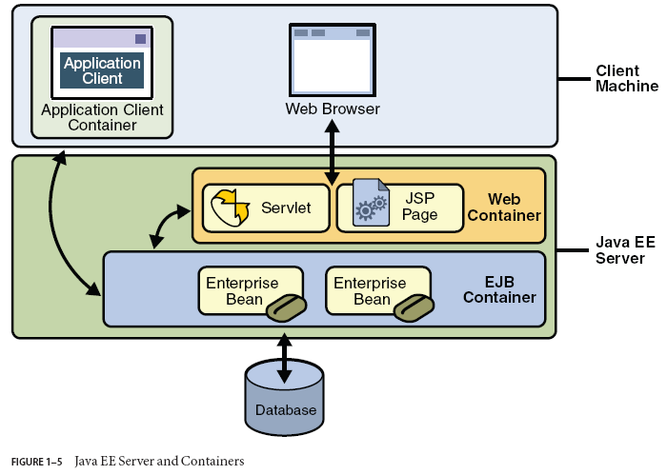
J2EE İçericiler (“Containers”)
Doç. Dr. R. Cenk Erdur / Şubat, 2016.

Slide 26
“Model-View-Controller” Deseni
MVC deseni; sunum (view), iş mantığı (controller) ve verileri (model) ayırmak için kullanılan bir desendir.
Örnekler:
  JDBC ile erişim, entity bean:M
  HTML, WML, XML:V
  Servlet, Session bean:C
Ayrıca bkz. : Java Mimarisi ile Kurumsal Çözümler, Rahman Usta, 2012, Sayfa 30.
Doç. Dr. R. Cenk Erdur / Şubat, 2016.

Slide 27
Geliştirme Rolleri* -1
J2EE Product Provider
  “The J2EE product provider is the company that designs and makes available for purchase the J2EE platform, APIs, and other features defined in the J2EE specification. Product providers are typically operating system, database system, application server, or web server vendors who implement the J2EE platform according to the Java 2 Platform, Enterprise Edition Specification.”
  *Kaynak: J2EE 6 Tutorial, Oracle, (2010), Sayfa:44-46.
Doç. Dr. R. Cenk Erdur / Şubat, 2016.

Slide 28
Geliştirme Rolleri -2
Application Component Provider
  “The application component provider is the company or person who creates web components, enterprise beans, applets, or application clients for use in J2EE applications.”
    Enterprise Bean Developer
    Web Component Developer
    J2EE Application Client Developer
Doç. Dr. R. Cenk Erdur / Şubat, 2016.

Slide 29
Geliştirme Rolleri -3
  Enterprise Bean Developer
    Writes and compiles the source code
    Specifies the deployment descriptor
    Bundles the .class files and deployment descriptor into an EJB JAR file
Doç. Dr. R. Cenk Erdur / Şubat, 2016.

Slide 30
Geliştirme Rolleri -4
  Web Component Developer
    Writes and compiles servlet source code
    Writes JSP and HTML files
    Specifies the deployment descriptor for the web component
    Bundles the .class, .jsp, .html, and deployment descriptor files in the WAR file
Doç. Dr. R. Cenk Erdur / Şubat, 2016.

Slide 31
Geliştirme Rolleri -5
  J2EE Application Client Developer
    Writes and compiles the source code
    Specifies the deployment descriptor for the client
    Bundles the .class files and deployment descriptor into the JAR file
Doç. Dr. R. Cenk Erdur / Şubat, 2016.

Slide 32
Geliştirme Rolleri -6
Application Assembler
  “The application assembler is the company or person who gets application component (JAR, WAR) files from component providers and assembles them into a J2EE application EAR file. The assembler or deployer can edit the deployment descriptor directly or use tools that correctly add XML tags according to interactive selections.”
Doç. Dr. R. Cenk Erdur / Şubat, 2016.

Slide 33
Geliştirme Rolleri -7
Application Deployer and Administrator
  “The company or person who configures and deploys the J2EE application, administers the computing and networking infrastructure where J2EE applications run, and oversees the runtime environment. Duties include such things as setting transaction controls and security attributes, and specifying connections to databases.”
  “During configuration, the deployer follows instructions supplied by the application component provider to resolve external dependencies, specify security settings, and assign transaction attributes. During installation, the deployer moves the application components to the server, and generates the container-specific classes and interfaces.”
Doç. Dr. R. Cenk Erdur / Şubat, 2016.

Slide 34
Geliştirme Rolleri -8
Tool Provider
  “The tool provider is the person or company who creates development, assembly, and packaging tools used by component providers, assemblers, and deployers.”
  Integrated Development Environment (IDE)
Doç. Dr. R. Cenk Erdur / Şubat, 2016.

Slide 35
J2EE API’leri
Java EE 6 ile yeni gelen API’leri de görmek için Java EE 6 Tutorial kaynağına başvurulmalıdır. Sayfa 47 - 59.
Doç. Dr. R. Cenk Erdur / Şubat, 2016.

Slide 36
J2EE API’leri -1
Enterprise JavaBeans Technology
JDBC API
Java Servlet API
Java Server Pages Technology
Java Server Faces Technology
Java Message Service (JMS)
Java Naming and Directory Interface
Java Transaction API (JTA)
Doç. Dr. R. Cenk Erdur / Şubat, 2016.
Notes:
The JMS is a messaging standard that allows J2EE application components to create, send, receive, and read messages. It enables distributed communication that is loosely coupled, reliable, and asynchronous. For more information on JMS see the online Java Message Service Tutorial:
http://java.sun.com/products/jms/tutorial/index.html
The JNDI provides naming and directory functionality. It provides applications with methods for performing standard directory operations, such as associating attributes with objects and searching for objects using their attributes. Using JNDI, a J2EE application can store and retrieve any type of named Java object.
Because JNDI is independent of any specific implementations, applications can use JNDI to access multiple naming and directory services, including existing naming and directory services such as LDAP, NDS, DNS, and NIS. This allows J2EE applications to coexist with legacy applications and systems. For more information on JNDI see the online JNDI Tutorial:
http://java.sun.com/products/jndi/tutorial/index.html

Slide 37
J2EE API’leri -2
Java Mail API
JavaBeans Activation Framework
Java API for XML Processing (JAXP)
J2EE Connector Architecture
Java Authentication and Authorization Service (JAAS)
Web Services: SAAJ, JAXR, JAX-RPC, ...
Doç. Dr. R. Cenk Erdur / Şubat, 2016.
Notes:
The JMS is a messaging standard that allows J2EE application components to create, send, receive, and read messages. It enables distributed communication that is loosely coupled, reliable, and asynchronous. For more information on JMS see the online Java Message Service Tutorial:
http://java.sun.com/products/jms/tutorial/index.html
The JNDI provides naming and directory functionality. It provides applications with methods for performing standard directory operations, such as associating attributes with objects and searching for objects using their attributes. Using JNDI, a J2EE application can store and retrieve any type of named Java object.
Because JNDI is independent of any specific implementations, applications can use JNDI to access multiple naming and directory services, including existing naming and directory services such as LDAP, NDS, DNS, and NIS. This allows J2EE applications to coexist with legacy applications and systems. For more information on JNDI see the online JNDI Tutorial:
http://java.sun.com/products/jndi/tutorial/index.html
The J2EE Connector Architecture is used by J2EE tools vendors and system integrators to create resource adapters that support access to enterprise information systems that can be plugged into any J2EE product. A resource adapter is a software component that allows J2EE application components to access and interact with the underlying resource manager. Because a resource adapter is specific to its resource manager, there is typically a different resource adapter for each type of database or enterprise information system.

